Slide 1
Installazione ambiente sviluppo Python su Raspberry con Ubuntu-mate
A cura dell’Ing. Buttolo Marco

Slide 2
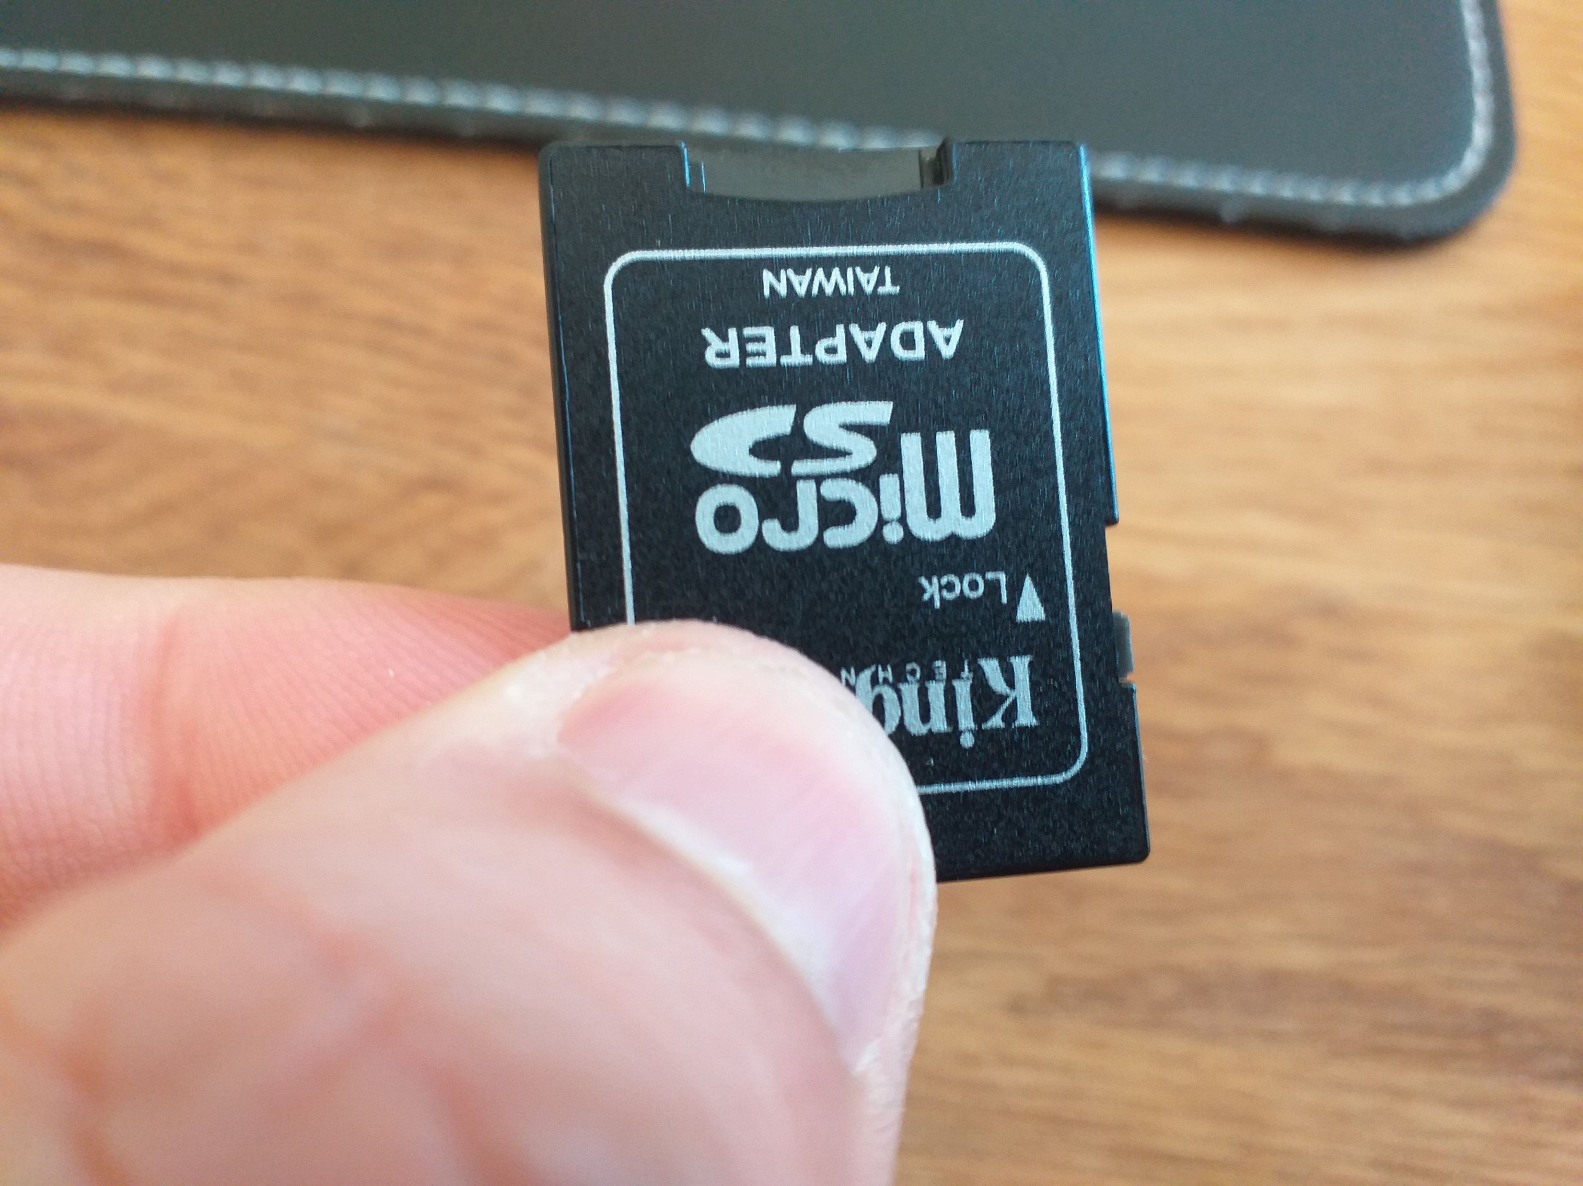
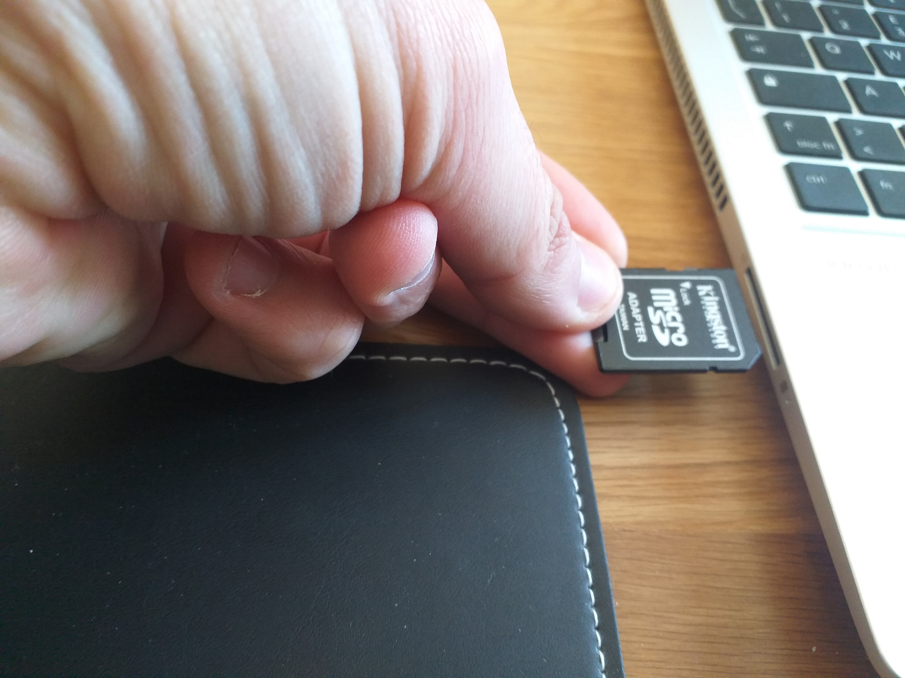
Fasi preparatorie
Come primo passo, procurarsi una Raspberry PI3 e una microSD da almeno 8Gb.
Successivamente immettere la microSD nell’apposito alloggio come viene mostrato in figura sotto stante.

Slide 3
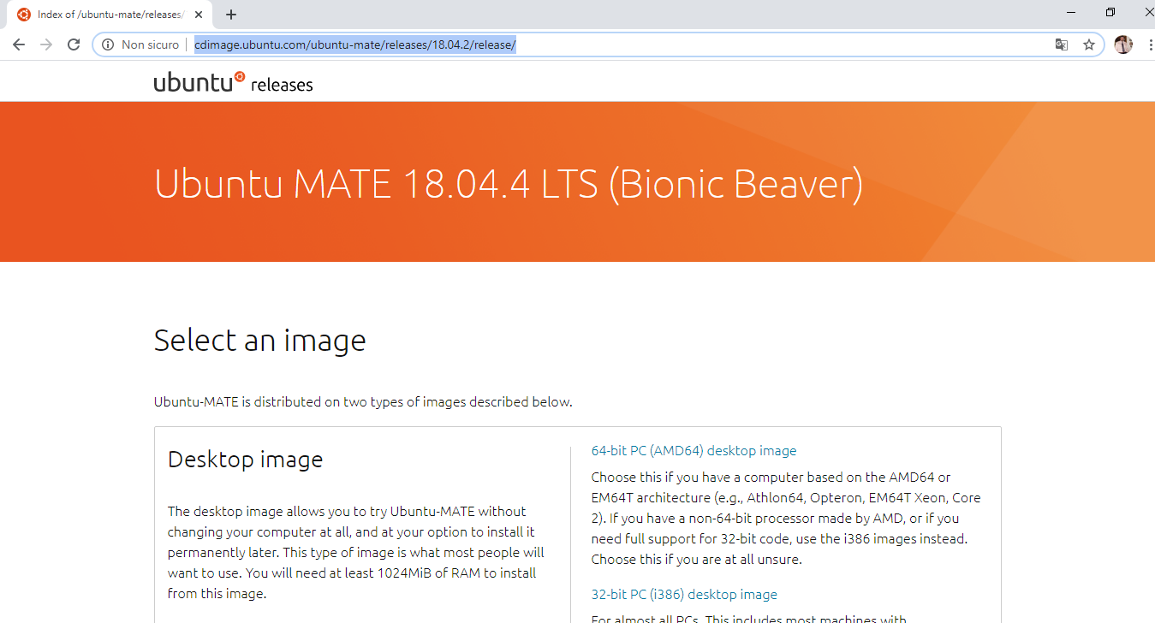
Fasi preparatorie
Installare UBUNTU-MATE dal seguente sito:
http://cdimage.ubuntu.com/ubuntu-mate/releases/18.04.2/release/
UBUNTU-MATE è una versione della distribuzione Linux UBUNTU particolarmente ottimizzata a livello di interfaccia grafica (grafica MATE).
Una volta scaricato file ISO, usare il tool denominato Win32DiskWriter scaricabile gratuitamente dal seguente sito:
https://sourceforge.net/projects/win32diskimager/

Slide 4
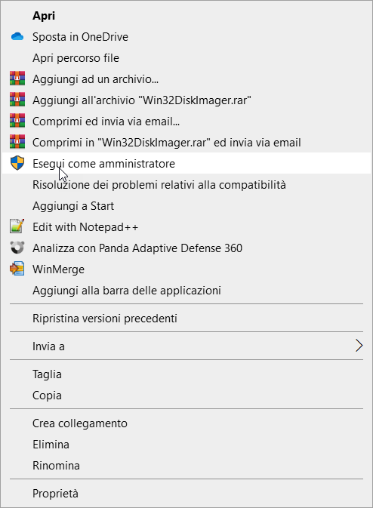
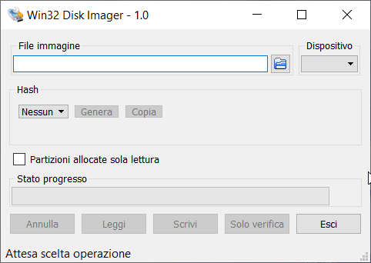
Fasi preparatorie
Avviare il tool Win32DiskWriter come amministratore di sistema, come viene mostrato in figura a lato. Comparirà a video una interfaccia piuttosto semplice. Selezionare il file ISO del sistema operativo ubuntu-mate, selezionare l’unità della memory card microSD e scrivere.
Step 2
Step 1
Step 3

Slide 5
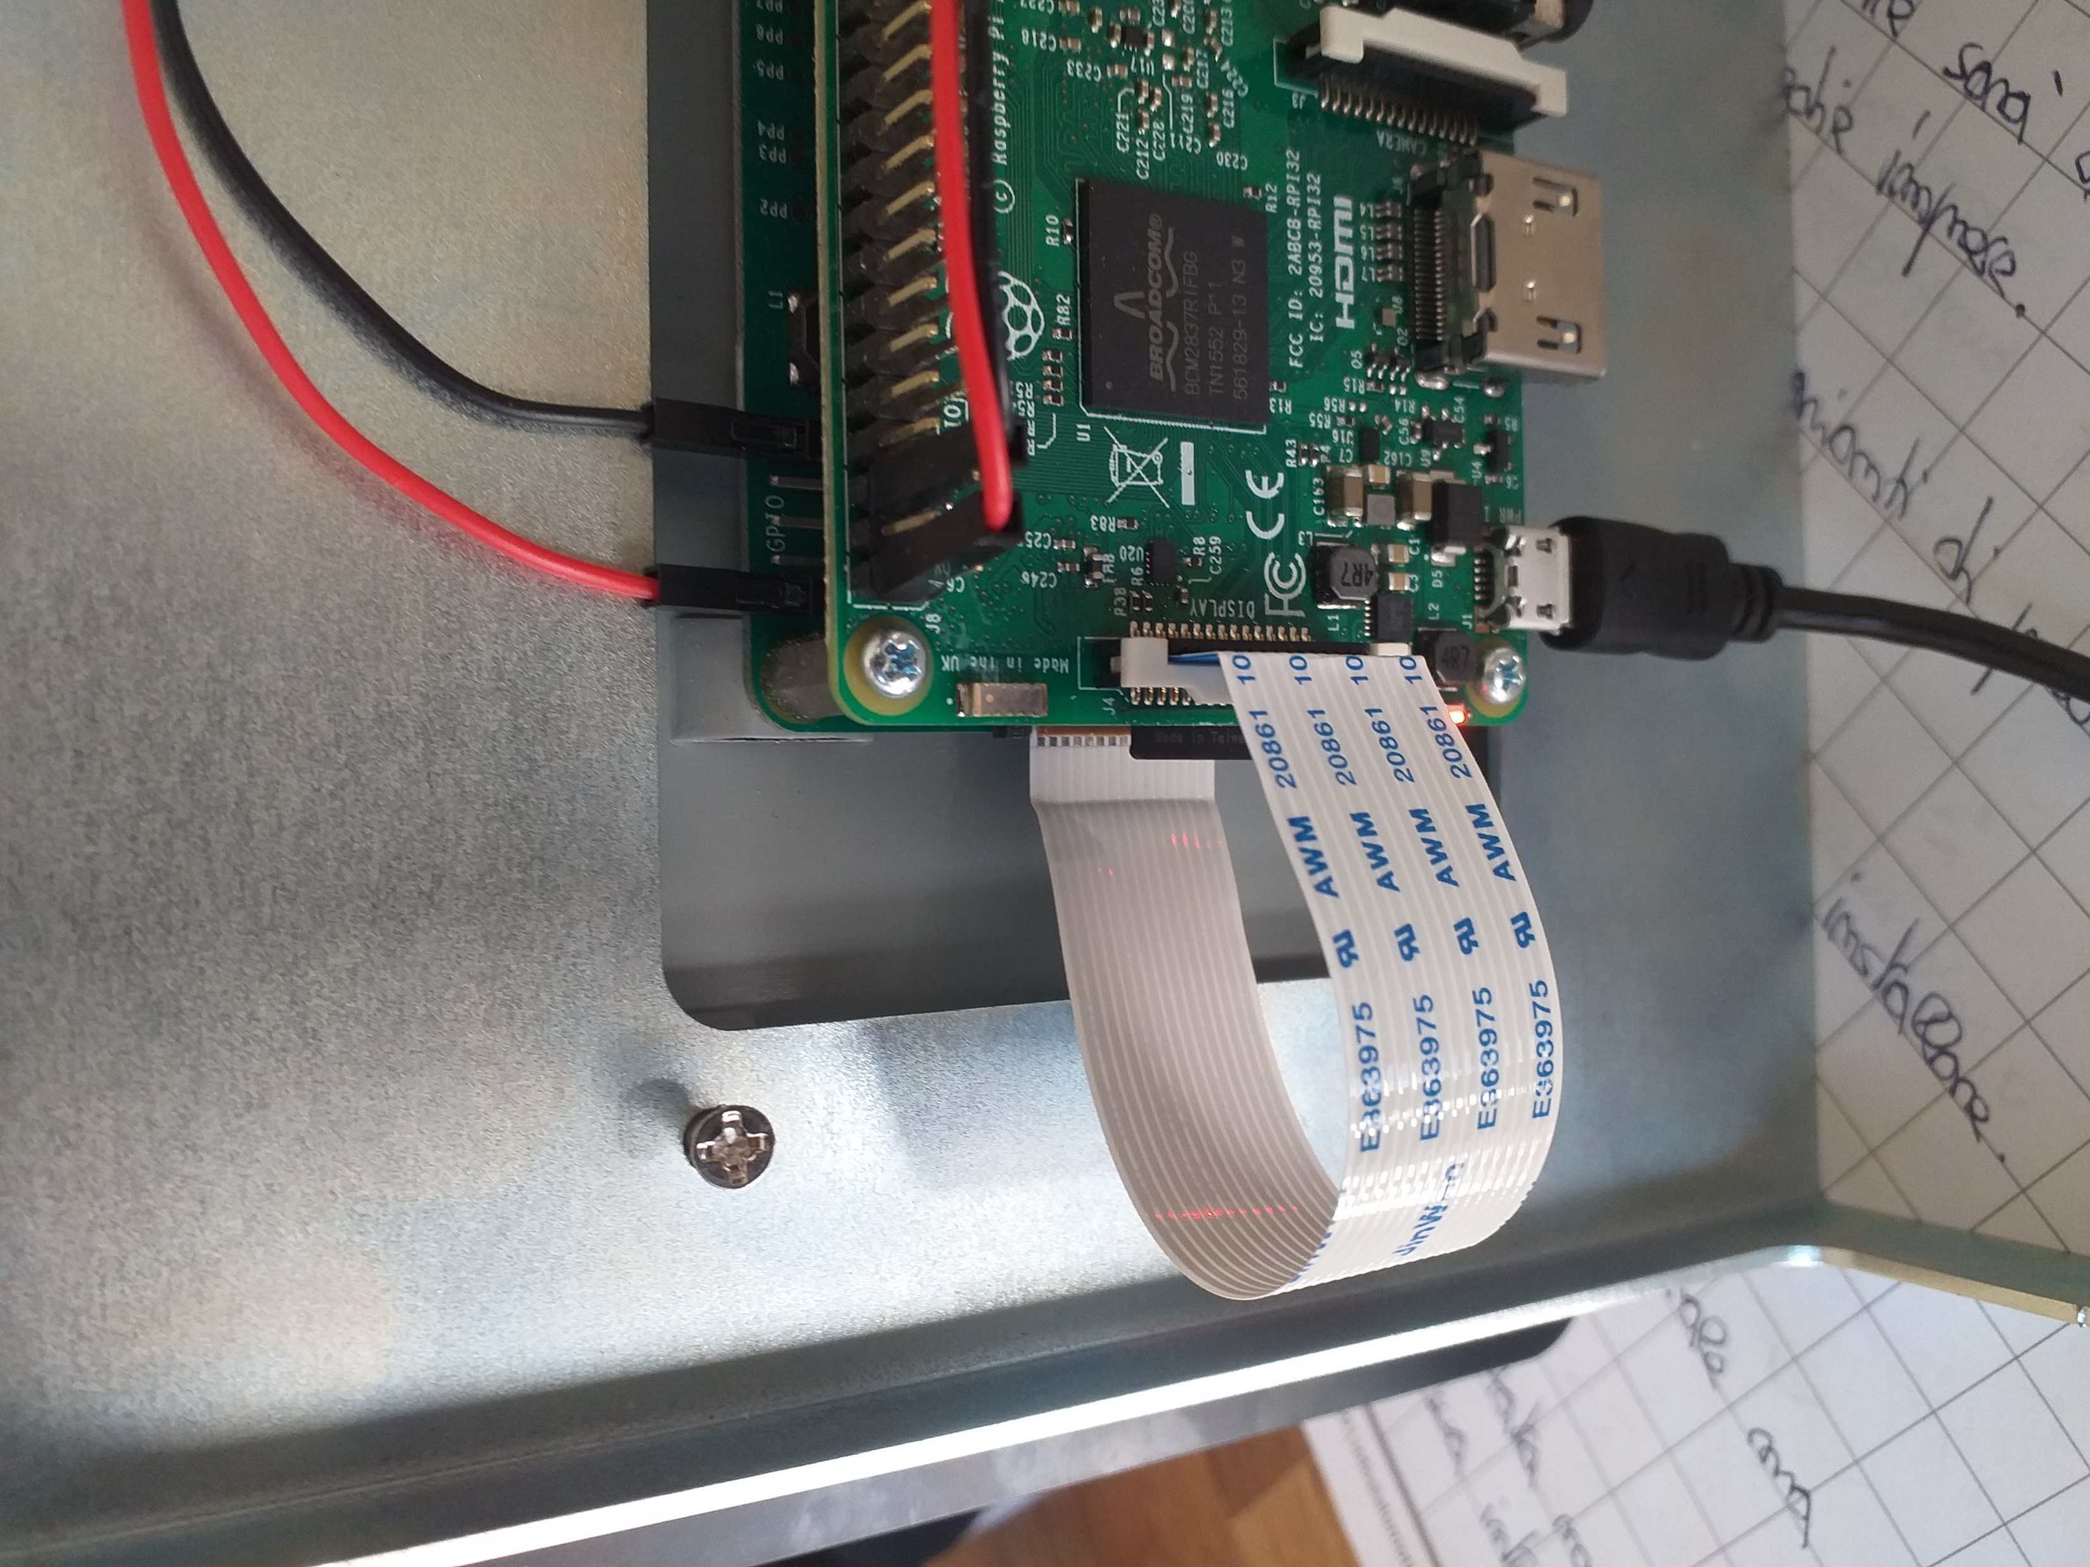
Fasi preparatorie
Una volta completata la fase di scrittura sulla microSD del sistema operativo, è possibile inserirla nell’apposito alloggio della RaspBerry.
Una volta inserita, stando attenti al verso di inserimento, è possibile accendere la RaspBerry collegando il cavo USB per l’alimentazione.
Seguire le istruzioni guidate di configurazione del sistema operativo
Alloggio SD

Slide 6
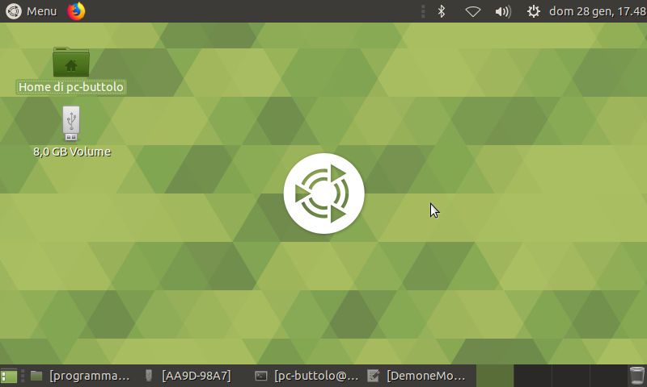
Configurazione ambiente di sviluppo
Una volta installato il sistema operativo ed opportunamente configurato, se tutto è andato bene comparirà il desktop mostrato a lato.
La prima cosa da fare è quello di aprire il terminale ed inserire i comandi necessari per creare la nostra cartella su cui andremo a sviluppare in Python. Tale cartella la chiameremo «programmazione».

Slide 7
Configurazione ambiente di sviluppo
Una volta aperto il terminale, digitare il comando PWD (Print Working Directory) per essere sicuri di essere nella cartella Home/nomePC (es Home/PC-BUTTOLO).
Successivamente digitare il comando mkdir per creare la directory voluta:
mkdir programmazione
Successivamente entrare nella cartella creata:
cd programmazione

Slide 8
Configurazione ambiente di sviluppo
Per prima cosa, verificare se python è installato. Basta digitare il comando python (l’interprete) da prompt dei comandi. Se comparirà a video il prompt di Python con il simbolo >>> allora Python è installato.
Successivamente, verificare che si abbiano tutti i repository del caso in locale. Per quanto riguarda i repository, in Ubuntu ci sono 4 repository di default:
MAIN -> repository per software free ed opensource per sviluppatori Ubuntu
UNIVERSE -> per software free ed open source per la community Ubuntu
RESTRICTED -> per software sotto licenza e device drivers
MULTIVERSE -> tutti i software sotto licenza
Per aggiungere i repository in locale digitare nel terminale:
sudo add-apt-repository main
sudo add-apt-repository universe
sudo add-apt-repository restricted
sudo add-apt-repository multiverse

Slide 9
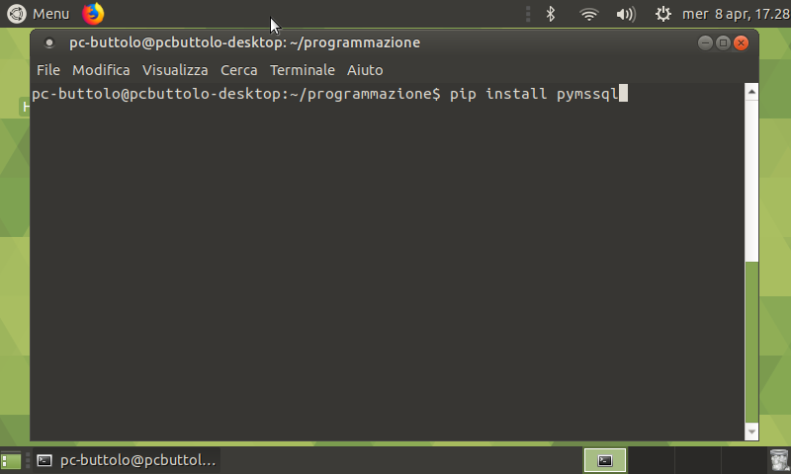
Configurazione ambiente di sviluppo
Successivamente installare la libreria pymssql per poter lavorare con i database di casa Microsoft (MS SQL Server).
Per tale installazione si può sfruttare l’utility PIP (). Bisogna prima installarla:
Sudo apt-get install python-pip
Una volta conclusa l’installazione è possibile installare la libreria pymssql, come mostrato a lato.

Slide 10
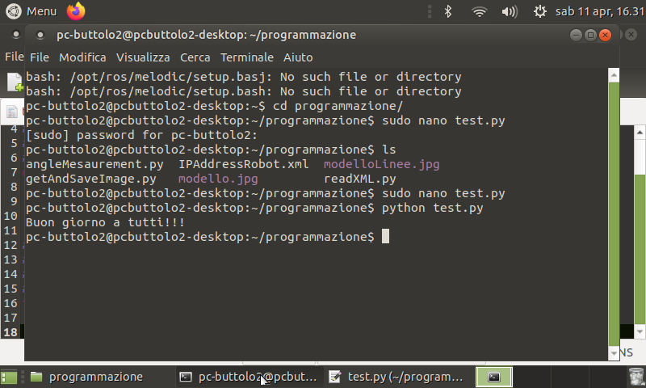
Configurazione ambiente di sviluppo
Una volta installata la libreria è possibile utilizzarla. Di seguito viene mostrato come creare un semplice file Python ed eseguirlo. Nella cartella programmazione, creare un file chiamato test.py (un programma Python chiamato «test»). E’ possibile creare tale file da desktop, cliccando con il tasto destro del mouse in modo che possa comparire a video il menu dove poter aprire il file sorgente con un editor opportuno.

Slide 11
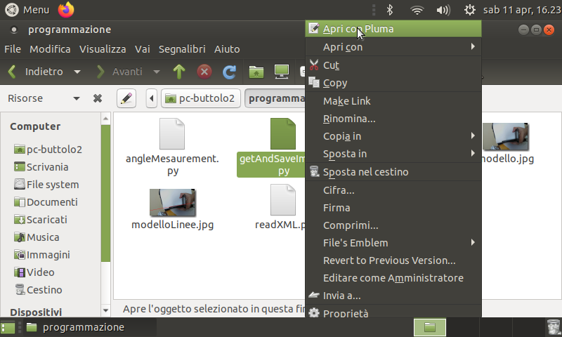
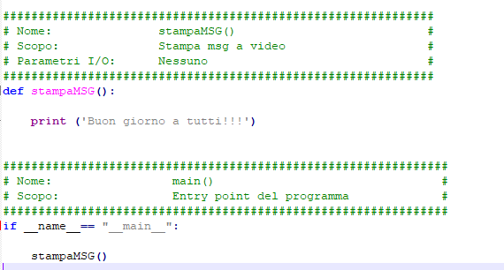
Primo test Python
Una volta creato il file è possibile aprirlo con un editor per la programmazione. Per esempio è possibile sfruttare l’editor PLUMA come mostrato nella figura a lato.
E’ possibile sfruttare altri editor come per esempio NOTEPAD++.
Di seguito viene mostrato il codice di esempio del programma test.py:

Slide 12
Breve sintesi dei comandi
APT = Advanced Packaging Tool -> gestore standard dei pacchetti software per la distribuzione Debian, ma di fatto usato su tutte le distribuzioni.
DPKG = Debian Package -> altro gestore di pacchetti per Debian.
APT è in grado di gestire le varie dipendenze dei pacchetti in fase di installazione/rimozione del software.
Comandi:
sudo apt-get update -> è un comando che permette di scaricare la lista aggiornata dei pacchetti e le nuove versioni disponibili nelle nuove repository.
sudo apt-get clean -> comando che permette di pulire la cache locale dei pacchetti

Slide 13
Breve sintesi dei comandi
sudo apt-get autoremove –y -> comando che rimuove tutti i pacchetti obsoleti e quindi, di fatto, non più utilizzati.
sudo apt-get dist-upgrade-y -> è il comando migliore in quanto scarica ed installa i pacchetti, dipendenze, ed eventualmente il kernel aggiornato.

Slide 14
Primo esempio di connessione db SqlServer se server PC Windows
Digitare il frammento di codice mostrato a lato e provare ad avviarlo. Tale programma permette di inserire un record in una tabella presente su un database SQL Server opportunamente installato e configurato su un server di database con sistema operativo Microsoft Windows 10. Il database di chiama test e la tabella si chiama prova.

Slide 15
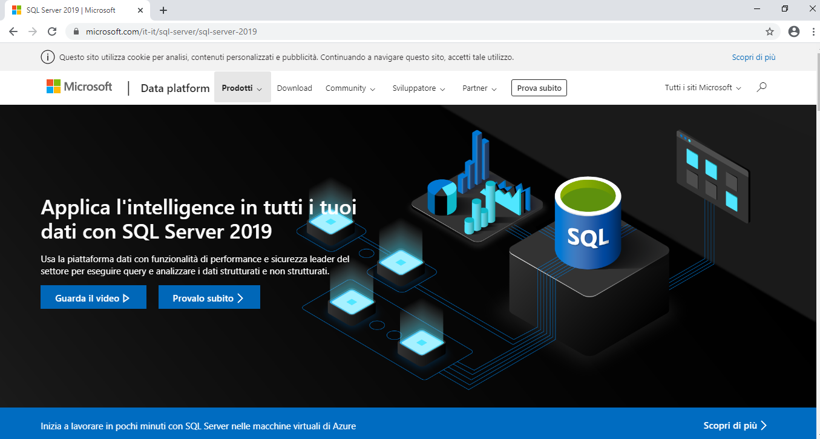
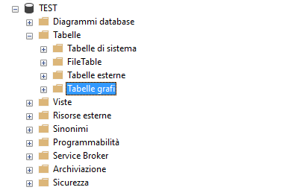
Installazione e configurazione SQL Server
Sul PC con installato il sistema operativo Windows 10, installare Microsoft SQL Server e l’mabiente grafico di gestione (Microsoft Maganement studio). Il pacchetto è scaricabile dall’apposito sito proposto a lato.
Una volta installato, entrare nel server con il management studio, e creare un database chiamato «test».

Slide 16
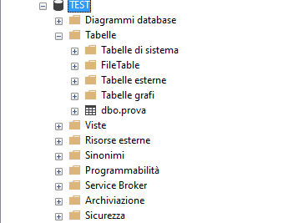
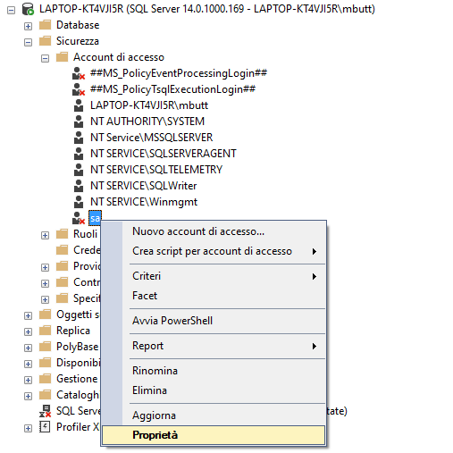
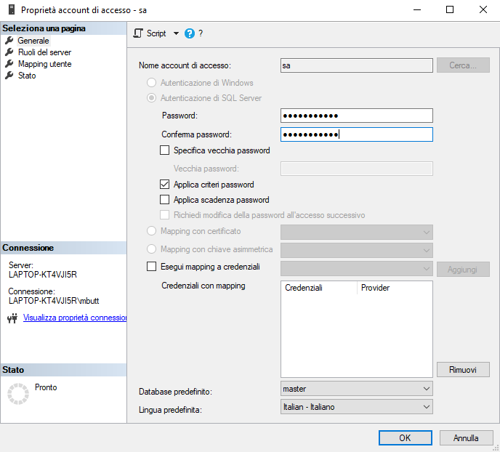
Installazione e configurazione SQL Server
Creare una tabella denominata «prova», come mostrato a lato.
A questo punto, abilitare l’utente «sa» che sta per System Administrator. Una volta abilitato è necessario chiaramente dagli l’abilitazione.

Slide 17
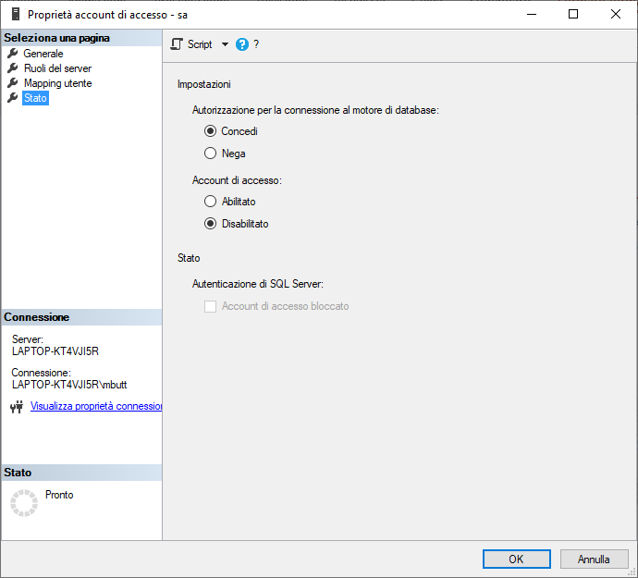
Installazione e configurazione SQL Server
Una volta data l’abilitazione, cliccare su OK e riavviare il server. Provare a loggarsi con l’utente «sa» e con la password opportunamente settata nel precedente passo.
Nelle proprietà del server selezionare la voce «autorizzazioni» ed impostare, come mostrato nella successiva slide, accesso con utente autenticato.

Slide 18
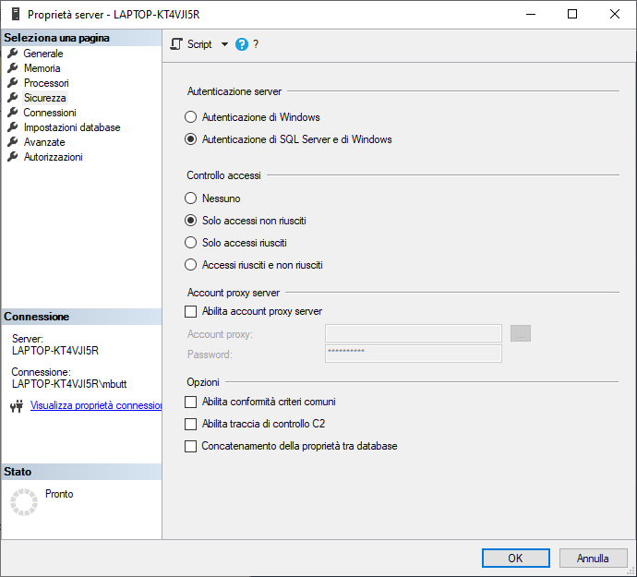
Installazione e configurazione SQL Server
A questo punto salvare il tutto premendo OK e riavviare il server.
Se tutto è andato a buon fine, è necessario abilitare tale utente anche per accessi da remoto come nel nostro caso (da client Raspberry).
Per prima cosa, entrare nei servizi di Microsoft ed abilitare il servizio denominato SQL Server Browser come viene mostrato nella slide successiva.

Slide 19
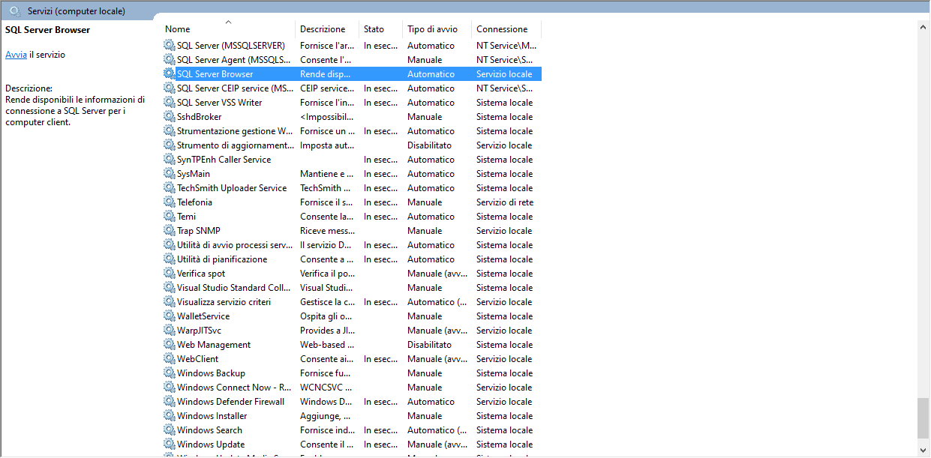
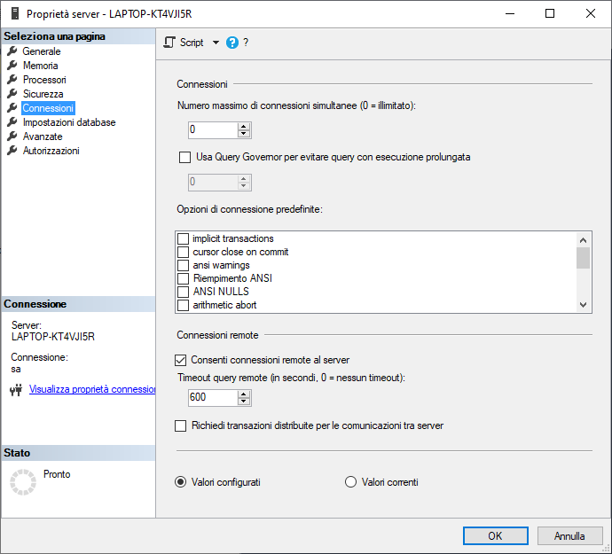
Installazione e configurazione SQL Server
Successivamente, entrare sempre nelle proprietà del server e verificare che sia abilitato l’accesso da remoto, come viene mostrato di sotto:

Slide 20
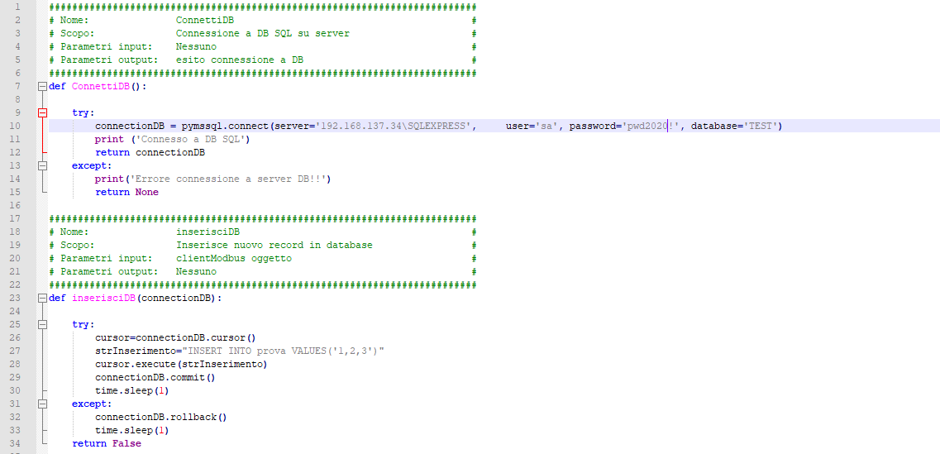
Test di connessione-sorgente completo

Slide 21
Test di connessione-sorgente completo

Slide 22
Altre domande?
Per maggiori chiarimenti potete contattarmi all’indirizzo mail seguente: mbuttolo@libero.it
Notes:
In modalità Presentazione seleziona le frecce per visitare i collegamenti.

